Slide 1

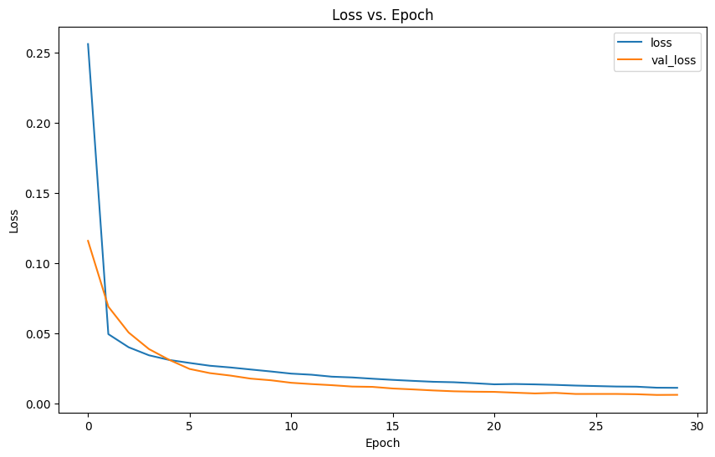
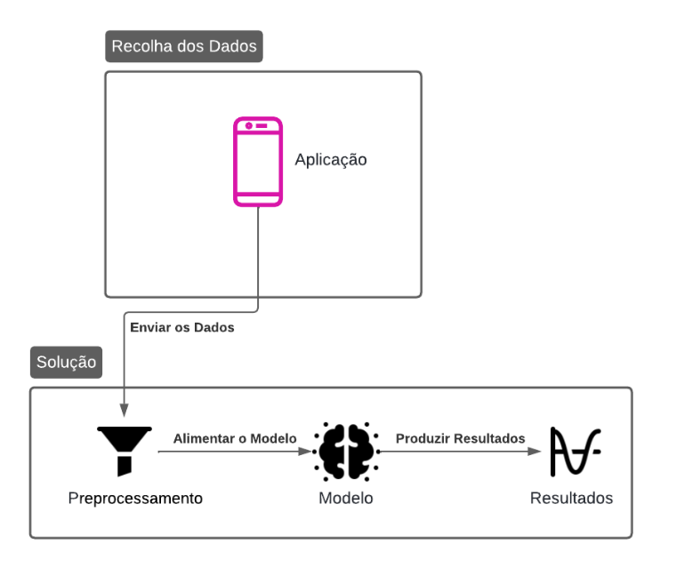
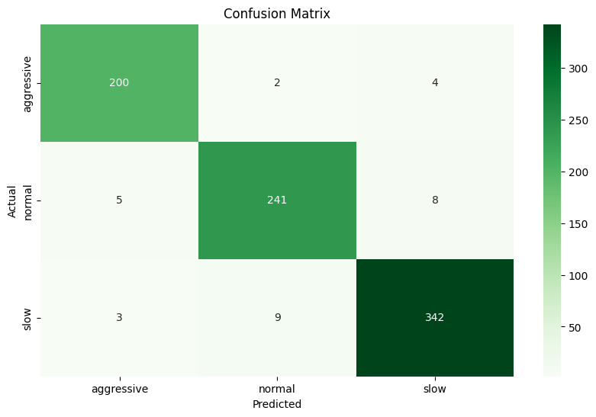
AI Driving Classification
Orientadores: Anabela Moreira Bernardino, Sílvio Priem Mendes, Paulo Jorge Gonçalves Loureiro
Resumo
Este trabalho apresenta uma investigação sobre o uso de Inteligência Artificial (IA) e técnicas de Deep Learning (DL) para analisar e classificar diferentes comportamentos de condução, com base em dados recolhidos por sensores presentes em dispositivos móveis. Em particular, são utilizadas Redes Neuronais Recorrentes (RNN), com foco na variante Long Short-Term Memory (LSTM), que se destaca na análise de sequências temporais, como os dados provenientes desses sensores
Arquitetura
Objetivos
O objetivo principal deste estudo é desenvolver um sistema de classificação de comportamento de condução que seja capaz de classificar o comportamento em cenários como aceleração, travagem, curvas e rotundas, utilizando informações capturadas por acelerómetros, giroscópios e GPS dos dispositivos móveis.
Primeira Abordagem:
Accuracy ConvLSTM: 97.71%
Segunda Abordagem:
Accuracy BiLSTM: 99.62%
Abordagem
O projeto foi abordado sob duas perspetivas distintas. Na primeira abordagem, foram analisados dados de uma viagem completa, segmentando os dados do acelerómetro e giroscópio em valores positivos e negativos, o que permitiu uma análise mais detalhada dos padrões de condução como acelerações e travagens, inclinações na estrada e curvas. Arquiteturas do tipo Stacked LSTM, Bidirectional LSTM e Convolutional LSTM foram aplicados para identificar manobras e classificar o comportamento ao longo de uma viagem contínua. Na segunda abordagem, pequenos cenários de condução específicos, como manobras de aceleração, travagens, curvas e rotundas, foram capturados e pré-classificadas como "Slow", "Normal" ou "Aggressive". Essa variedade de cenários possibilita o desenvolvimento de modelos utilizando arquiteturas Stacked LSTM e Bidirectional LSTM, que são capazes de classificar diferentes padrões de comportamentos em variadas situações de condução.
Resultados
Artigo Científico
Para complementar o nosso projeto, foi-nos proposto pelos orientadores redigirmos um artigo científico para documentar e compartilhar a nossa abordagem e os resultados que obtemos com a implementação. Aceitando esta proposta, elaboramos o artigo intitulado de “An LSTM-Based Approach for Driving Behaviour Classification”. Preparamos este artigo com o intuito de fornecer uma visão abrangente da nossa abordagem ao problema, destacando a preparação dos dados e a criação e treino de um dos modelos da Primeira Abordagem.
Autores
Alberto Manuel de Matos Pingo - 2202145
João Pedro Quintela de Castro - 2201781
Engenharia Informática
Projeto Informático
Ano Letivo: 2023/24

